Slide 1
CARRERA DE INGENIERÍA MECÁNICA
“REDISEÑO DE UNA ESTRUCTURA DE UN EQUIPO DE BOMBEO MECÁNICO DE PETROLEO CON CAPACIDAD DE 40 klb.”
ROMERO CHÁVEZ JUAN SEBASTIAN
DIRECTOR: INGENIERO BORYS CULQUI
CODIRECTOR: INGENIERO CHRISTIAN NARVÁEZ
SANGOLQUÍ, AGOSTO DEL 2015

Slide 2
ANTECEDENTES
Halliburton Latin America S.A. LCC., cuenta con 13 líneas de servicio de producto
Levantamiento Artificial (Artificial Lift)
La extracción de petróleo comienza con un estudio previo de la estructura interna de la tierra (geofísicos y geológicos).
En la superficie se coloca la maquinaria que regula el flujo de petróleo
Para acelerar la salida del petróleo se utiliza mecanismos de bombeo mecánico. Este proceso se denomina Levantamiento Artificial (Artificial Lift).
Levantamiento por bombas eléctricas sumergibles (ESP)
Levantamiento por bombas de cavidad progresiva (PCP),
Levantamiento por bombas de varilla de superficie (SRP)

Slide 3
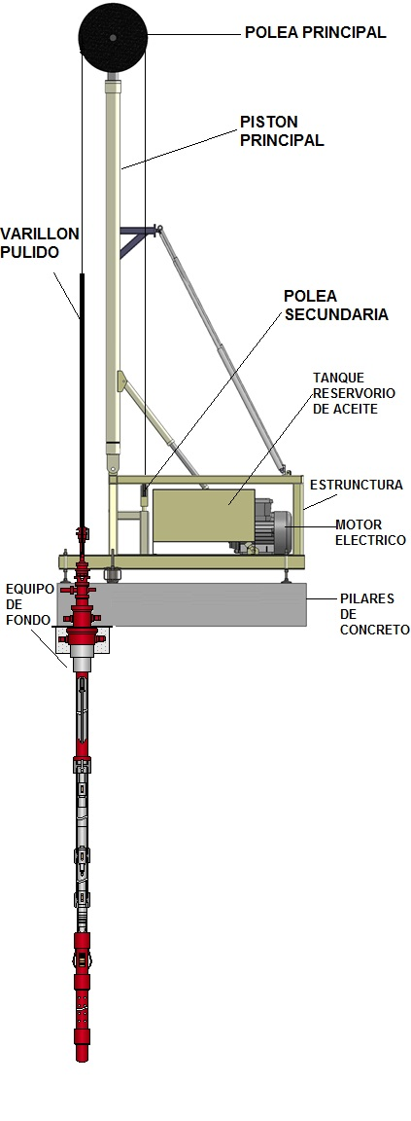
VS

Slide 4
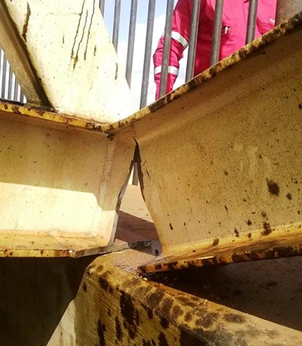
DEFINICIÓN DEL PROBLEMA
La estandarización en el diseño del equipo y la aplicación en los pozos de bombeo en Venezuela sin un previo estudio de las características del pozo en el cual se lo implementó ha producido que la estructura de soporte del equipo falle, teniendo una rotura de la viga de apoyo principales, requiriendo una investigación para la determinación de las posibles causas de falla y un rediseño de la estructura para soportar cargas cíclicas con un pico máximo de 40 klb, con la finalidad de prevenir cualquier otra falla para implementar el equipo en los pozos ecuatorianos.

Slide 5
JUSTIFICACIÓN
La implementación del equipo de superficie se da sin un estudio a fondo de las condiciones reales a las cuales va a trabajar la unidad lo que ha producido que la misma falle requiriendo una investigación para la determinación de posibles fallas de la estructura del equipo de superficie y un rediseño de la misma que permita tener una mayor capacidad y de esta manera prevenir una posible futura falla al implementar el equipo en los Pozos Petroleros ecuatorianos.

Slide 6
ALCANCE
Simulación del funcionamiento de una unidad de bombeo bajo condiciones reales con datos obtenidos en el pozo, aspectos que permitirán conocer y contar con una pauta de las partes críticas a tomar en cuenta así como las mejoras a implementar en el rediseño de una estructura de bombeo mecánico para una capacidad de 40 klb.

Slide 7
OBJETIVO GENERAL
Rediseñar una estructura de bombeo mecánico para que soporte una carga de 40 klb basándose en resultados obtenidos en el proceso de análisis de falla.

Slide 8
OBJETIVOS ESPECÍFICOS
Simular el comportamiento de la actual estructura de bombeo mecánico con capacidad de 30 klb para determinar posibles causas de falla.
Realizar el rediseño de la estructura de bombeo mecánico, para que tenga una capacidad de 40 klb.

Slide 9
TIPOS DE BOMBEO DE PETROLEO EN ECUADOR
TIPOS DE BOMBEO
HIDRÁULICO
ELECTRO SUMERGIBLE
MECÁNICO
CONVENCIONAL
BALANCEADA POR AIRE
ROTAFLEX
ACTUAL
MARK II

Slide 10
Consideraciones de Aplicación | Bombeo Hidráulico | Bombeo Electro sumergible | Bombeo Mecánico
 | Bomba Jet | Convencional | Convencional | Mark II | Balanceada por Aire | Rotaflex | Actual
Profundidad | < 15000 pies | < 15000 pies | < 5000 pies | < 8000 pies | < 8000 pies | >11000 pies | >10000 pies
Volumen de Producción | 1000 BFPD | 4000 BFPD | 225 BFPD | 250 BFPD | 249 BFPD | 1500 BFPD | 500 BFPD
Tipo de Fluido | medianos y pesados | pesados y extra pesados | pesados y extra pesados | medianos y pesados | medianos y pesados | medianos y pesados | pesados
Fluido Corrosivos | Bueno | Bueno | bueno | bueno | Bueno | bueno/excelente | bueno
Fluidos Arenosos | Bueno | Malo | Malo | malo | Malo | malo | bueno
Fluido con Gas | Bueno | Malo | Malo | malo | Malo | malo | bueno
Fuente energía | motor eléctrico o combustión interna | motor eléctrico | motor eléctrico o combustión interna | motor eléctrico o combustión interna | motor eléctrico o combustión interna | motor eléctrico | motor eléctrico
Eficiencia | 10 a 30% | 35 a 60% | > 60 % | > convencional | 60% | 45 a 60 % | > convencional
Costo Inicial | $ 100.000 x mes | $ 550.000 | $360.000 | $360.000 | > Convencional | $450.000 | $360.000

Slide 11
POZO DE EJEMPLO
 | CONVENCIONAL | ROTAFLEX | ACTUAL
Profundidad de bombeo | 9000 pies | 9000 pies | 9000 pies
Diámetro varillas (plg.) | 0,75 | 0,75 | 0,75
Motor requerido | Nema D Motor 100 Hp | Nema D Motor 150 Hp | Nema D Motor 150 Hp
Potencia Requerida | 89 Hp | 120 Hp | 125 Hp
Carga máxima (lb) | 27397 | 26712 | 26767
Carga mínima (lb) | 11510 | 12752 | 12704
Velocidad de bombeo (SPM) | 6,68 | 1,9 | 1,92
Producción 100 % eff. (BPD) | 151 | 151 | 150

Slide 12
ESPECIFICACIONES GENERALES DEL EQUIPO DE BOMBEO MECÁNICO ACTUAL
Especificaciones | Detalle
Capacidad de carga | 30.000 lb
Perfil I | Acero A36 (Fy= 36 ksi.)
Tubo Cuadrado | Acero A36 (Fy=36 ksi.)
Capacidad de carga de pistón | 40.000 lb

Slide 13
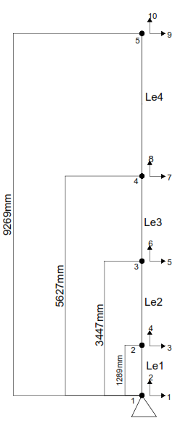
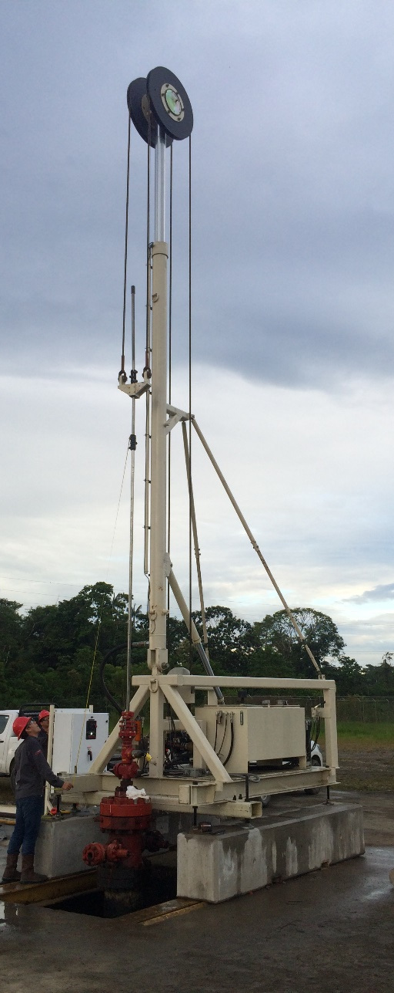
CALCULOS MEDIANTE TEORIA DE ARMADURAS METÁLICAS

Slide 14
CALCULOS MEDIANTE TEORIA DE ARMADURAS METÁLICAS
$$Co= \left\{\begin{matrix}1 & 0 & 0 \\ 2 & 0 & 1289 \\ 3 & 0 & 3447 \\ 4 & 0 & 5612 \\ 5 & 0 & 9269\end{matrix}\right\} El= \left\{\begin{matrix}1 & 1 & 2 \\ 2 & 2 & 3 \\ 3 & 3 & 4 \\ 4 & 4 & 5\end{matrix}\right\}$$
$$Ke=\frac{E∗A}{Le}∗\left\{\begin{matrix}\cos^{2}∅ & sen∅cos∅ & −\cos^{2}∅ & −sen∅cos∅ \\ sen∅cos∅ & {sen}^{2}∅ & −cos∅sen∅ & {−sen}^{2}∅ \\ −\cos^{2}∅ & −cos∅sen∅ & \cos^{2}∅ & cos∅sen∅ \\ −cos∅sen∅ & −{sen}^{2}∅ & cos∅sen∅ & {sen}^{2}∅\end{matrix}\right\}$$
$$Ke1=\left\{\begin{matrix}0 & 0 & 0 & 0 \\ 0 & 1179200 & 0 & −1179200 \\ 0 & 0 & 0 & 0 \\ 0 & −1179200 & 0 & 1179200\end{matrix}\right\}$$
$$Ke2=\left\{\begin{matrix}0 & 0 & 0 & 0 \\ 0 & 704360 & 0 & −704360 \\ 0 & 0 & 0 & 0 \\ 0 & −704360 & 0 & 704360\end{matrix}\right\}$$
$$Ke3=\left\{\begin{matrix}0 & 0 & 0 & 0 \\ 0 & 702080 & 0 & −702080 \\ 0 & 0 & 0 & 0 \\ 0 & −702080 & 0 & 702080\end{matrix}\right\}$$
$$Ke4=\left\{\begin{matrix}0 & 0 & 0 & 0 \\ 0 & 415640 & 0 & −415640 \\ 0 & 0 & 0 & 0 \\ 0 & −415640 & 0 & 415640\end{matrix}\right\}$$

Slide 15
CALCULOS MEDIANTE TEORIA DE ARMADURAS METÁLICAS
$\begin{matrix}Elemento1 & 1 & 2 \\ 2i−1 & 1 & 3 \\ 2i & 2 & 4\end{matrix}$ $\begin{matrix}Elemento2 & 2 & 3 \\ 2i−1 & 3 & 5 \\ 2i & 4 & 6\end{matrix}$
$\begin{matrix}Elemento3 & 3 & 4 \\ 2i−1 & 5 & 7 \\ 2i & 6 & 8\end{matrix}$ $\begin{matrix}Elemento4 & 4 & 5 \\ 2i−1 & 7 & 9 \\ 2i & 8 & 10\end{matrix}$
$$\begin{matrix}2i−1 para el eje x \\ 2i para eje y\end{matrix}$$
$$kg=\left\{\begin{matrix}0 & 0 & 0 & 0 & 0 & 0 & 0 & 0 & 0 & 0 \\ 0 & 117920 & 0 & −117920 & 0 & 0 & 0 & 0 & 0 & 0 \\ 0 & 0 & 0 & 0 & 0 & 0 & 0 & 0 & 0 & 0 \\ 0 & −117920 & 0 & 188360 & 0 & −70440 & 0 & 0 & 0 & 0 \\ 0 & 0 & 0 & 0 & 0 & 0 & 0 & 0 & 0 & 0 \\ 0 & 0 & 0 & 70440 & 0 & 140640 & 0 & 70210 & 0 & 0 \\ 0 & 0 & 0 & 0 & 0 & 0 & 0 & 0 & 0 & 0 \\ 0 & 0 & 0 & 0 & 0 & −70210 & 0 & 111770 & 0 & −41560 \\ 0 & 0 & 0 & 0 & 0 & 0 & 0 & 0 & 0 & 0 \\ 0 & 0 & 0 & 0 & 0 & 0 & 0 & −0.4156 & 0 & 41560\end{matrix}\right\}$$

Slide 16
CALCULOS MEDIANTE TEORIA DE ARMADURAS METÁLICAS
$$KG=\left\{\begin{matrix}188360 & −70440 & 0 & 0 \\ 70440 & 140640 & 70210 & 0 \\ 0 & −70210 & 111770 & −41560 \\ 0 & 0 & −0.4156 & 41560\end{matrix}\right\}$$
$${KG}^{−1}=\left\{\begin{matrix}8480 & 8480 & 8480 & 8480 \\ 8480 & 22680 & 22680 & 22680 \\ 8480 & 22680 & 36920 & 36920 \\ 8480 & 22680 & 36920 & 60980\end{matrix}\right\}$$
RESULTADOS
CONDICIONES EXTERNAS
$$d [mm]=\left\{\begin{matrix}0 \\ 0 \\ 0 \\ −0.3053 \\ 0 \\ −0.8164 \\ 0 \\ −1.3292 \\ 0 \\ −2.1953\end{matrix}\right\}$$
$$Fnodos[N]=\left\{\begin{matrix}0 \\ 360000 \\ 0 \\ 0 \\ 0 \\ 0 \\ 0 \\ 0 \\ 0 \\ −360000\end{matrix}\right\}$$
$$F[N]=\left\{\begin{matrix}0 \\ 0 \\ 0 \\ −360000\end{matrix}\right\}$$

Slide 17
COMPARACION CON SIMULACION DE SOFTWARE DE ELEMENTOS FINITOS
 | Tipo de Calculo
Nodo | Teoría Armaduras (mm) | Software EF(mm) | %error
1 | 0 | 0 | 0,000%
2 | -0,3053 | -0,3053 | 0,000%
3 | -0,8164 | -0,8165 | 0,012%
4 | -1,3292 | -1,3294 | 0,015%
5 | -2,1953 | -2,1957 | 0,018%

Slide 18
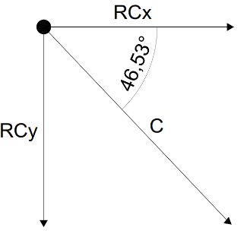
CALCULO REACCIONES RB Y RCx
RB= 6875,84 N, la fuerza actuante real sobre la estructura
es 5880 N.
RCx=1445.36, la fuerza actuante real sobre la
estructura es 1527 N
C=cos46.53°*RCx=2100.9 N
RCy=2100.9 N*sen46.53°=1527 N

Slide 19
CALCULO DE ESFUERZOS MEDIANTE SIMULACION

Slide 20
CONVERGENCIA DE RESULTADOS EN BASE AL MALLADO
 | Malla |  |  |  | FACTOR DE SEGURIDAD y % CAMBIO
# | #nodos | # elemento | detalle malla | tamaño | 1 | % | 2 | % | 3 | % | 4 | %
1 | 55304 | 24978 | triangular | default | 1,25 | 207,07 | 1,35 | 54,38 | 1,26 | 8,25 | 2,29 | 5,5
2 | 234627 | 64327 | hexaedros | 50 | 0,4 | 1,94 | 0,88 | 3,79 | 1,37 | 0,84 | 2,17 | 0,02
3 | 262336 | 75832 | hexaedros | 40 | 0,41 | 7,88 | 0,91 | 4,26 | 1,38 | 0,77 | 2,17 | 0,09
4 | 390049 | 107261 | hexaedros | 30 | 0,38 | 5,11 | 0,87 | 5,03 | 1,37 | 0,01 | 2,17 | 0,22
5 | 473203 | 110166 | hexaedros | 20 | 0,4 | 1,19 | 0,92 | 3,95 | 1,37 | 0,12 | 2,16 | 0,18
6 | 750394 | 168269 | hexaedros | 15 | 0,41 |  | 0,88 |  | 1,37 |  | 2,16

Slide 21
CONVERGENCIA DE RESULTADOS EN BASE AL MALLADO

Slide 22
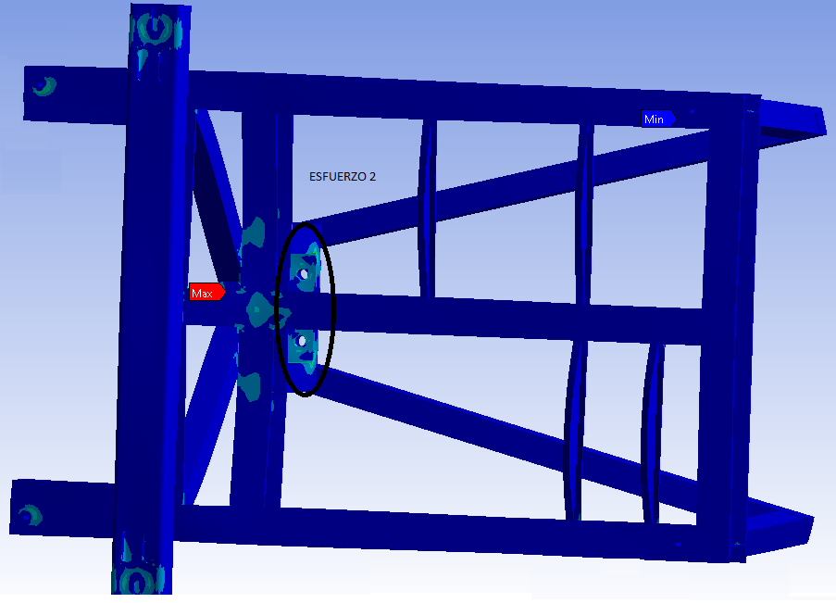
CONVERGENCIA DE RESULTADOS EN BASE AL MALLADO

Slide 23
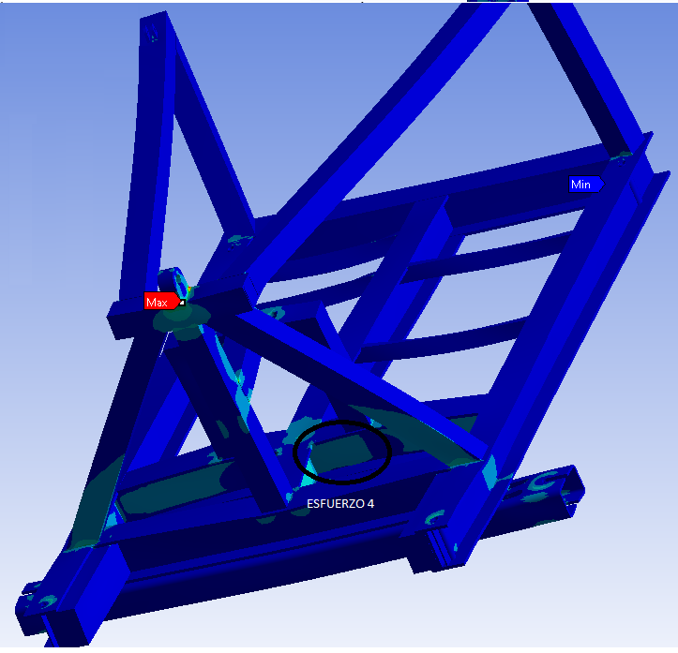
CONVERGENCIA DE RESULTADOS EN BASE AL MALLADO

Slide 24
CONVERGENCIA DE RESULTADOS EN BASE AL MALLADO
Se utiliza la malla, con tamaño de elemento de 20 mm, con un número de nodos aproximadamente de 473203 nodos, con elementos hexaédricos.
Los resultados obtenidos da que el análisis de un posible daño de la estructura se concentre en los puntos críticos de análisis 3 con 81,09 MPa., y 4 con 50,62MPa., en los cuales se enfocará el rediseño.

Slide 25
CONVERGENCIA DE RESULTADOS EN BASE AL MALLADO
 | Malla |  |  |  | ESFUERZO (MPa) y % CAMBIO
# | # nodos | #elementos | detalle malla | tamaño | 1 | % | 2 | % | 3 | % | 4 | %
1 | 55304 | 24978 | triangular | default | 90,8 | 66,89 | 85,71 | 32,14 | 90,21 | 10,47 | 49,71 | 2,85
2 | 234627 | 64327 | hexaedros | 50 | 274 | 1,05 | 126,2 | 3,59 | 81,65 | 0,35 | 51,17 | 0,34
3 | 262336 | 75832 | hexaedros | 40 | 271 | 2,01 | 121,8 | 2,18 | 81,94 | 0,1 | 51,34 | 0,14
4 | 390049 | 107261 | hexaedros | 30 | 277 | 0,4 | 124,5 | 3,16 | 81,86 | 0,95 | 51,27 | 0,34
5 | 473203 | 110166 | hexaedros | 20 | 276 | 0,36 | 120,7 | 2,85 | 81,09 | 0,15 | 50,62 | 0,08
6 | 750394 | 168269 | hexaedros | 15 | 275 |  | 124,3 |  | 81,22 |  | 51,05

Slide 26
OPTIMIZACION Y REDISEÑO
OPTIMIZACION
Atiezadores
Encajonamiento
REDISEÑO
Aumento de sección
Cambio de geometría de sección

Slide 27
OPTIMIZACION POR ATIEZADORES
MEJORAS
# | Tipo de rigidizador | Esfuerzo original |  | Esfuerzo mejora | % cambio | Esfuerzo original | Esfuerzo mejora | % cambio
 |  | Punto 3 |  |  |  | Punto 4
B1 | rigidizador hueco de ratón | 81,095 | 85,082 |  | -4,92% | 50,623 | 55,624 | -9,88%
B2 | rigidizador espacio ala inferior | 81,095 | 79,897 |  | 1,48% | 50,623 | 49,758 | 1,71%
B3 | rigidizador espacio ala inferior menos espacio entre rigidizador | 81,095 | 80,018 |  | 1,33% | 50,623 | 46,702 | 7,75%

Slide 28
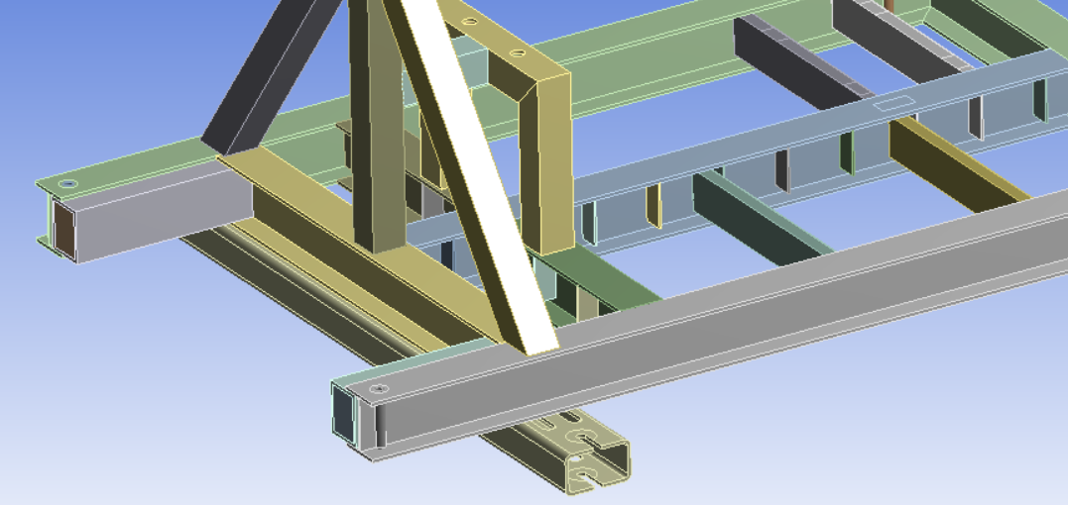
Espacio ala inferior
Hueco de ratón
rigidizador espacio ala inferior menos espacio entre rigidizador

Slide 29
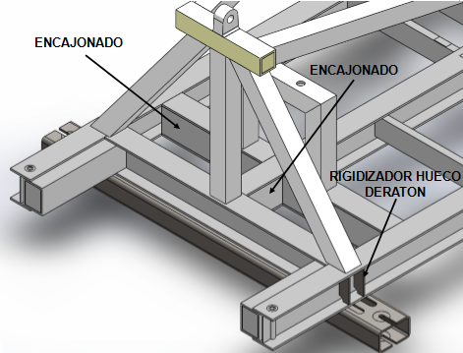
OPTIMIZACION POR ENCAJONAMIENTO
MEJORA
# | Tipo de rigidizador | Esfuerzo original |  | Esfuerzo mejora | % cambio | Esfuerzo original | Esfuerzo mejora | % cambio
 |  | Punto 3 |  |  |  | Punto 4
B4 | encajonado | 81,095 | 34,425 |  | 57,55% | 50,62 | 24,526 | 51,55%

Slide 30
COSTO DE OPTIMIZACION
PUNTO DE ANALISIS | ESFUERZ ACTUAL (Mpa) | ESFUERZO REDISEÑO (MPa) | MEJORA (Mpa) | PRECIO OPTIMIZACION ($) | PRECIO-MEJORA ($/Mpa)
PUNTO 3 | 81,095 | 34,42 | 46,68 | 1.655,64 | 35,47
PUNTO4 | 60,62 | 24,52 | 36,10 | 1.655,64 | 45,86
PROMEDIO |  |  |  |  | 40,66

Slide 31
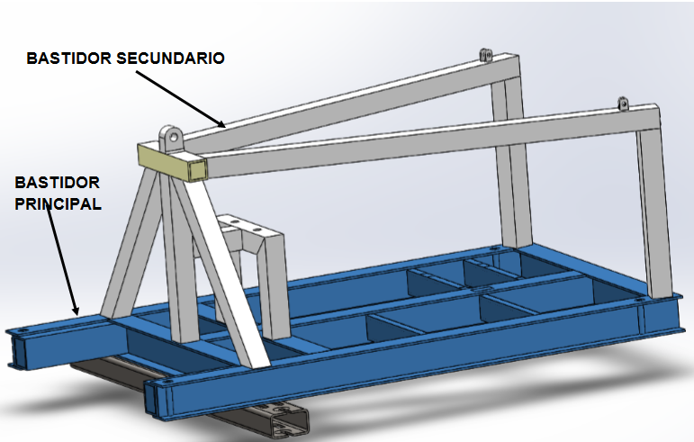
REDISEÑO
Especificaciones | Detalle
Capacidad de carga | 40.000 lb
Capacidad de carga de pistón | 40.000 lb
Factor se Seguridad según AISC, criterio ASD | 1,67
Factor de Seguridad según API | 5

Slide 32
ALTERNATIVAS DE REDISEÑO
Alternativa | Cambio de Perfil | Detalle
A1 | W10x45 con viga de apoyo | Geometría de estructura original con perfiles W10x45
A2 | W10x45 sin viga de apoyo | Geometría de estructura original con perfiles W10x45 sin viga de apoyo.
A3 | W10x45 apoyo tipo1 | Geometría de estructura original con perfiles W10x45, con apoyo detrás de la columna delantera
A4 | W10x45 apoyo tipo 2 | Geometría de estructura original con perfiles W10x45, con apoyo delante de la columna delantera
A5 | W10x45 encajonado | Geometría de estructura original con perfiles W10x45, con vigas laterales encajonadas
A6 | Doble C UPN 260 | Geometría de estructura original con perfiles W10x45, con perfiles doble C soldados por los patines.

Slide 33
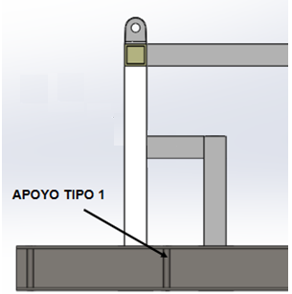
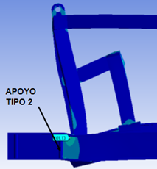
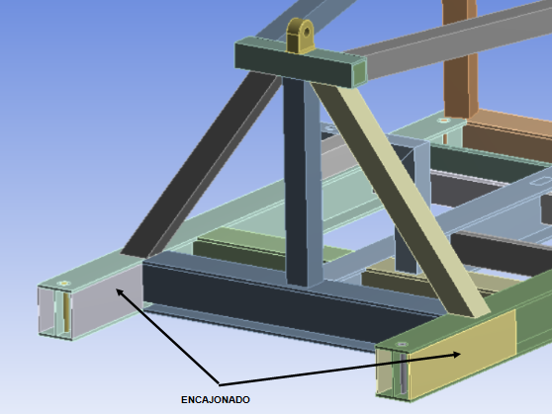
ALTERNATIVAS DE REDISEÑO
A1
A3
A4
A5

Slide 34
MATRIZ DE DECISIÓN DE ALTERNATIVAS
 | CRITERIO /PARAMETRO DE EVALUACION | 1 | 2 | 3 | 4 | 5 | 6 | 7 | Sum | % | W.F.
1 | Peso |  | 0,5 | 0,5 | 0,7 | 0,5 | 1 | 4 | 7,2 | 0,18 | 0,18
2 | Resistencia a flexo torsión | 0,5 |  | 1 | 1 | 1 | 1 | 4 | 8,5 | 0,22 | 0,22
3 | Facilidad de encontrar material | 0,5 | 0 |  | 1 | 1 | 0,3 | 4 | 6,8 | 0,17 | 0,17
4 | Precio de perfiles | 0,3 | 0 | 0 |  | 0,5 | 0,5 | 4 | 5,3 | 0,14 | 0,14
5 | Facilidad de Fabricación | 0,5 | 0 | 0 | 0,5 |  | 0,5 | 4 | 5,5 | 0,14 | 0,14
6 | Utilización extra de material | 0 | 0 | 0,7 | 0,5 | 0,5 |  | 4 | 5,7 | 0,15 | 0,15
 |  |  |  |  |  |  |  |  | 39 | 1,00 | 1,00

Slide 35
RESULTADOS DE CALIFICACION DE ALTERNATIVAS
CRITERIO / PARAMETRO DE EVALUACION | W.F. | ALTERNATIVAS
 |  | A1 | A2 | A3 | A4 | A5 | A6
 |  | Calif | Calif | Calif | Calif. | Calif. | Calif.
Peso | 0,18 | 0,74 | 1,29 | 1,29 | 10,34 | 9,05 | 7,75
Elementos de perfiles rigidizados | 0,22 | 0,65 | 0,65 | 0,65 | 1,96 | 4,58 | 5,88
Resistencia a flexo torsión | 0,17 | 0,35 | 0,35 | 0,35 | 0,7 | 1,05 | 3,14
Precio de perfiles | 0,14 | 0,68 | 0,68 | 0,68 | 3,4 | 3,4 | 4,76
Facilidad de Fabricación | 0,14 | 0,99 | 0,99 | 0,99 | 6,91 | 5,92 | 6,91
Utilización extra de material | 0,15 | 1,46 | 1,46 | 1,46 | 14,62 | 7,31 | 14,62
 | 1,00 | 4,87 | 5,42 | 5,42 | 37,92 | 31,3 | 43,06

Slide 36
RESULTADOS SIMULACION DE ALTERNATIVAS ELEGIDAS
REDISEÑO
 |  | PUNTO 3 |  |  | PUNTO 4
ALTERNATIVAS |  | Esfuerzo original (MPa) | Esfuerzo mejora (MPa) | % cambio | Esfuerzo original (MPa) | Esfuerzo mejora (MPa) | % cambio
A4 | W10x45 apoyo tipo 2 | 81,09 | 53,52 | 33,99% | 50,62 | 35,68 | 29,52%
A5 | W10x45 encajonado | 81,09 | 51,05 | 37,05% | 50,62 | 33,44 | 33,94%
A6 | Perfil Doble C 260 | 81,09 | 30,06 | 62,93% | 50,62 | 26,44 | 47,77%

Slide 37
CALCULO FACTORES DE SEGURIDAD
La norma API E11, el diseño es de 0,2Sy, o 50,6 Mpa., equivale a un FS=5.
La norma AISC, criterio ASD tiene FS=1,67
$$FS=\frac{Limite de esfuerzo}{Esfuerzo actuante}$$
PUNTO DE ANALISIS | FS ESTATICO |  | FS FATIGA
 | FS ASD | FS CALCULADO | FS API | FS CALCULADO
PUNTO 3 | 1,67 | 8,45 | 5 | 5,86
PUNTO4 | 1,67 | 9,47 | 5 | 6,51

Slide 38
COMPARACION COSTO REDISEÑO – COSTO ESTRUCTURA
PUNTO DE ANALISIS | ESFUERZO ACTUAL (MPa) | ESFUERZO REDISEÑO (MPa) | MEJORA (MPa) | PRECIO ACTUAL ($) | PRECIO REDISEÑO ($) | DIFERNCIA DE PRECIO | PRECIO-MEJORA ($/MPa)
PUNTO 3 | 81,095 | 30,06 | 51,04 | 10.689,87 | 11.639,52 | 949,65 | 18,60
PUNTO4 | 60,62 | 26,4 | 34,22 | 10.689,87 | 11.639,52 | 949,65 | 27,75
PROMEDIO COSTO DE MEJORA |  |  |  |  |  |  | 23,17

Slide 39
CONCLUSIONES
El objetivo de mejorar la resistencia de la estructura a 40000lb., se logró tanto en la optimización, como en el rediseño propuesto.
Mediante la simulación con el software de elementos finitos, se determinó los puntos críticos dentro de la estructura mediante la obtención de los esfuerzos actuantes, con los cuales son 4, de los cuales se descartaron dos, el punto 1 y 2, por cuanto estos son concentradores de tensión y se obtiene un error de discontinuidad lo que crea resultados no precisos. Por lo tanto, los puntos de análisis son el 3 y 4, los cuales tienen una futura posible falla por los altos ciclos de trabajo en que funciona la unidad y un área pequeña de la sección del perfil, lo que haría que la estructura falle por fatiga de sus elementos.
La optimización de la estructura se realizó mediante el proceso de encajonamiento de los miembros, en los puntos de análisis 3 y 4, descartando el uso de rigidizadores ya que los resultados obtenidos con rigidizadores fue de 7,75% de mejora a comparación del encajonamiento, con lo que se disminuyó el esfuerzo de 81,09 MPa. a 34,42 MPa., en el punto 3 con un 57,55% de mejora y de 50,62 MPa., a 24,52 MPa., en el punto 4 con un 51,55% de mejora.

Slide 40
CONCLUSIONES
Se logró rediseñar la estructura del equipo de bombeo mecánico de petróleo, mediante un proceso de elección de alternativas basándose en los principios de diseño estructural y en las posibles fallas determinadas en la simulación, con lo que se eligió la opción A6, utilizando perfiles doble C UPN 260, llegando a una mejora de 62,93% en el punto 3, bajando el esfuerzo de 81,09 MPa., a 30,06 MPa., y en el punto 4 una mejora de 47,77% con un esfuerzo de 50,62 MPa. a 26,44 MPa. Con estos valores se cumple con las condiciones propuestas de rediseño llegando a un factor de seguridad estático en el punto 3 de 8,45 y punto 4 de 9,47, lo cual cumple con la norma AISC con el criterio ASD, y un factor de seguridad a fatiga de 5,86 en el punto 3 y de 6,51 en el punto 4 con lo que cumple con el factor se seguridad planteado en la norma API 11E, “Specification of Pumping Units”. De la misma forma la estructura cumple con la carga máxima planteada de 40000 lb.
Como resultado de la simulación en el software de elementos finitos, se obtuvieron las reacciones RB y RCx, con valores de 6875,84 N y 1445,36 N respectivamente, las cuales son transmitidas a la estructura principal, teniendo unas fuerzas actuantes reales de RBy=5880 N y RCy=1524,7 N. Los valores obtenidos en la simulación se comprobaron con el cálculo mediante un procedimiento de elementos finitos en cual involucra la teoría de armaduras metálicas realizando un programa que permite la optimización del tiempo de cálculo de las deformaciones.

Slide 41
CONCLUSIONES
Para el cálculo de esfuerzos se realizó una convergencia de resultados en base a la malla, con lo cual se asegura una precisión de resultados, utilizando los valores del ensayo 5 de la tabla 4-3 y 4-4, con esfuerzos de 81,09 MPa., y 50,62 MPa.
En base a un análisis de costos de la estructura actual y el rediseño planteado se obtuvo que el costo de la estructura rediseñada es de 11.639,52 dólares, con lo que se obtiene un promedio de inversión de 23,17 dólares para mejorar un MPa., con lo que a comparación de la inversión para realizar la optimización la cual es de 40,66 dólares, el rediseño es la mejor opción y da una mayor confiabilidad para el funcionamiento a altos ciclos de trabajo y una resistencia a fatiga.

Slide 42
RECOMENDACIONES
Revisar la teoría de elementos finitos aplicada en el cálculo de armaduras metálicas propuesta en el libro utilizado, para no errar en el ingreso de los datos y obtener resultados verídicos, los cuales posteriormente se compararán con la simulación en los diferentes software.
Tener en cuenta todos los tipos de juntas y puntos donde se aplica la carga y anclaje del diseño de la estructura, ya que al momento de ingreso de datos de la simulación es de gran importancia estos factores y valores, para una recreación lo más real posible.
Realizar siempre una convergencia de mallado ya que esto ayuda a una obtención de resultados precisos y acorde con la realidad. La utilización de elementos hexaédricos es la que mejores resultados arroja, junto con un mallado fino. Tomar en cuenta las dimensiones y aristas del modelo a simular, ya que esto influye en el gasto computacional e ingenieril requerido ya que para realizar estas simulaciones se requiere computadores con alta capacidad de procesamiento.

Slide 43
RECOMENDACIONES
Realizar un estudio más afondo sobre atiezadores y optimización de skids de longitud corta ya que no existe información amplia sobre el tema y se realizó la optimización solo en base a teoría de inercia y aumento de sección por experimentación, por lo cual y el estudio a fondo de estos requiere otro proyecto enfocado directamente a analizar los diferentes tipos y configuración de atiezadores.
Tener en cuenta el análisis económico realizado ya que en el mercado actual, cada momento cambia de precios tanto de materia prima como mano de obra y el costo promedio para mejora de un MPa., puede variar.
Realizar un estudio para un mejoramiento de la eficiencia en consumo de energía de la unidad de bombeo mecánico de petróleo, ya que al momento se tiene un alto índice de consumo de energía eléctrica y esto significa un punto en contra a la hora de competir con otras unidades de bombeo mecánico. Se propone un sistema de contrabalanceo, anexando dos cilindros neumáticos paralelos al cilindro principal conectados al eje de las dos poleas, con lo cual se tendría una disminución en el consumo de energía de la bomba hidráulica, tanto en la carrera de subida como en la carrera de bajada. Hay que tener en cuenta que al agregar este sistema neumático se requiere un estudio de factibilidad y porcentaje de mejora en consumo de energía obtenida ya que se requeriría otro rediseño estructural y aumentar un sistema neumático.

